Slide 1
ΠΑΡΑΔΟΣΗ
ΓΟΥΓΟΥΣΗ ΠΕΤΡΟΥΛΑ

Slide 2
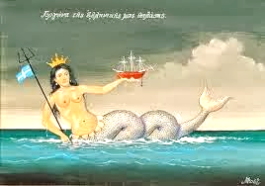
ΘΡΥΛΟΙ
Θρύλος είναι μια αφήγηση από ανθρώπινες ενέργειες που συχνά έχουν παραποιηθεί από τη λαϊκή φαντασία.
Ένας θρύλος είναι και αυτός:
Όταν ο Μέγα Αλέξανδρος είχε κατακτήσει τον κόσμο, ρώτησε τους συμβούλους του: " Πως μπορώ να ζήσω πολλά χρόνια, πως μπορώ να γίνω για πάντα νέος;" Ο Αλέξανδρος τότε πήρε το σπαθί και το κοντάρι του και ανέβηκε στον Βουκεφάλα και ξεκίνησε για την Άκρη του Κόσμου. Ο Αλέξανδρος ξέχασε να πει στην αδερφή του τι έχει μέσα στο παγούρι και μια μέρα που πήγε να γυαλίσει το παγούρι η αδερφή του, έχυσε το Αθάνατο Νερό. Μόλις έμαθε τι έκανε, η αδερφή του Αλέξανδρου, έπεσε σε θλίψη. - Θεέ μου τι έκανα... είπε. Θα πεθάνει ο αδερφός μου και θα φταίω εγώ! Πρέπει αν γίνει αυτό να μπορέσω να τον ζωντανέψω ξανά... Και με μια κίνηση έπεσε στην θάλασσα και έγινε Γοργόνα! Από τότε τριγυρνάει στις θάλασσες και μόλις δει καράβι ρωτάει τους ναυτικούς: Ζει ο βασιλιάς Αλέξανδρος ; Αλίμονο σε αυτούς που θα απαντήσουν ότι ο Μέγα Αλέξανδρος πέθανε...Τότε η Γοργόνα οργισμένη σηκώνει κύματα, προκαλεί φοβερή τρικυμία και καταστρέφει το πλοίο και όσους είναι σε αυτό!

Slide 3
ΜΥΘΟΙ
Ο μύθος σύμφωνα με την ανθρωπολογική ερμηνεία του όρου είναι ιερή ή θρησκευτική αφήγηση της οποίας το περιεχόμενο σχετίζεται με την προέλευση ή τη δημιουργία φυσικών, υπερφυσικών ή πολιτιστικών φαινομένων.
Στην Ελληνική μυθολογία, ο Μινώταυρος ήταν ένα σώμα ανθρώπου και κεφάλι και ουρά ταύρου. Πέρα από την περιγραφική αυτή ονομασία του, το όνομα του Μινώταυρου ήταν Αστέριος. Κάποιες φορές αναπαρίσταται ακόμη ως ταύρος με κορμό ανθρώπου, σε αντιστοιχία με τον Κένταυρο. Κατοικούσε στο Λαβύρινθο, κτίσμα που φτιάχτηκε από το Δαίδαλο κατόπιν εντολής του βασιλιά της Κρήτης, Μίνωα. Ο Μινώταυρος σκοτώθηκε από τον Θησέα.

Slide 4
ΠΑΡΑΜΥΘΙΑ
Τα λαϊκά παραμύθια είναι οι ιστορίες που μεταδόθηκαν με τον προφορικό λόγο και προέρχονται από τη φαντασία απλών και καθημερινών ανθρώπων. Πολλές φορές είναι ρεαλιστικά και άλλες φορές είναι μαγικά, με φανταστικούς ήρωες και μέρη.
Ένα λαϊκό παραμύθι είναι και «το πιο γλυκό ψωμί»:https://youtu.be/25hhmgKfY00
Ραδιοφωνικό Μουσικό Παραμυθόδραμα βασισμένο στην κεφαλλονίτικη παραλλαγή μιας παλαιάς λαϊκής αφήγησης - από τα Κείμενα Νεοελληνικής Λογοτεχνίας της Α' Γυμνασίου αφήγηση: Αιμιλία Φουντούκη πρωτότυπη μουσική: Γιώργος Χατζημιχελάκ

Slide 5
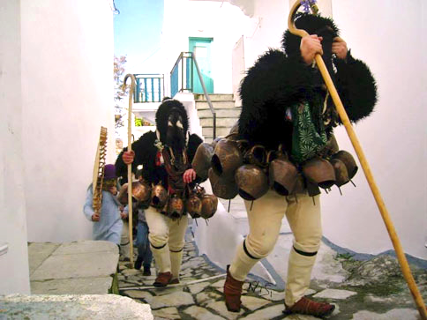
ΕΘΙΜΑ
Σε όλη τη διάρκεια του χρόνου, κάθε τόπος της Ελλάδας, πόλη ή χωριό αναβιώνει παμπάλαια έθιμα μέσα από μια μεγάλη γιορτή ή ένα τοπικό πανηγύρι. Τα περισσότερα έθιμα κάθε περιοχής αποτελούν κατά κάποιο τρόπο αναβιώσεις αρχαίων εθίμων,, ωστόσο συχνά στρέφονται γύρω από τη θρησκευτική ζωή.
Οι Μωμόγεροι είναι ένα λαϊκό δρώμενο το οποίο λαμβάνει χώρα το 12ήμερο Χριστούγεννα - Πρωτοχρονιά - Θεοφάνια με ευχετήριο χαρακτήρα. Παραλλαγή μπορεί να θεωρηθεί το έθιμο Ραγκουτσάρια που συναντάται στην περιοχή της Κοζάνης και της Καστοριάς.
Ο εορτασμός της Αποκριάς στη Σκύρο είναι μοναδικός. Κυρίαρχη μορφή ο Γέρος και μαζί του η Κορέλα και ο Φράγκος. Τα σοκάκια του χωριού «γεμίζουν» από τους ήχους των κουδουνιών και το θέαμα είναι πράγματι εντυπωσιακό.

Slide 6
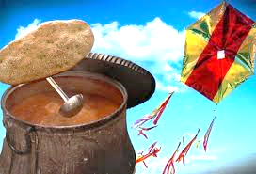
ΣΥΝΕΧΕΙΑ ΓΙΑ ΤΑ ΕΘΙΜΑ
3. Με την ονομασία Κούλουμα χαρακτηρίζεται ο υπαίθριος πανηγυρισμός της Καθαράς Δευτέρας. Δεν έχει εξακριβωθεί η αρχαία προέλευση της εορτής αυτής, που αποτελεί θρησκευτική εορτή άζυμο άρτο (λαγάνα), ενώ καταναλώνουν κυρίως νηστίσιμα φαγητά, τα λεγόμενα σαρακοστιανά όπως π.χ. ταραμά, ταραμοσαλάτα, θαλασσινά, ελιές, κρεμμύδια, διάφορα λαχανικά, χαλβά κ.ά.
4. Σύμφωνα με το έθιμο, την 1η του Μάρτη, οι μητέρες φορούν στον καρπό του χεριού των παιδιών τους ένα βραχιολάκι, φτιαγμένο από στριμμένη άσπρη και κόκκινη κλωστή, τον Μάρτη ή Μαρτιά, για να τα προστατεύει από τον πρώτο ήλιο της Άνοιξης, που είναι ιδιαίτερα βλαβερός, σύμφωνα με τις λαϊκές δοξασίες.

Slide 7
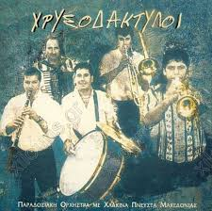
ΤΡΑΓΟΥΔΙΑ
Το ελληνικό δημοτικό τραγούδι ως λογοτεχνικό είδος αντλεί το υλικό του από την προφορική λογοτεχνική παράδοση, δηλαδή αυτήν που αναπτύσσεται από την ανάγκη που έχει κάθε άτομο και γενικότερα κάθε λαός να εκφράσει τα συναισθηματικά του και ψυχικά φορτία, τα ιδανικά του, τους πόνους και τις χαρές του, ακόμη τις εντυπώσεις και τις σκέψεις του
Ένα σύνηθες θέμα των ελληνικών δημοτικών τραγουδιών, δεν είναι άλλο από την ξενιτιά. Η φτωχή ελληνική γη δεν μπορούσε να θρέψει τα παιδιά της με αποτέλεσμα ήδη από πολύ παλιά να αναζητούν την τύχη τους σε άλλες χώρες. Τα τραγούδια αυτά αποτυπώνουν την πίκρα και τον νόστο του απόδημου Ελληνισμού που λαχταρά την πατρίδα μέσα από πλήθος εκφραστικών μέσων.
https://youtu.be/KDl5ceeEE7g
«μάνα μη με μαλώνεις με»

Slide 8
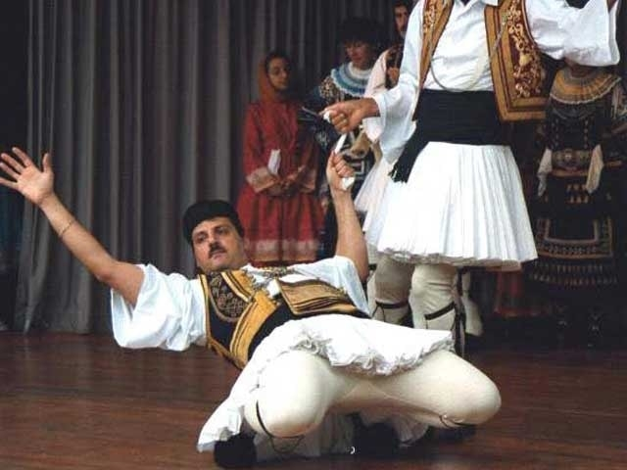
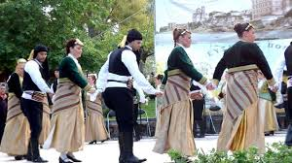
ΠΑΡΑΔΟΣΙΑΚΟΙ ΧΟΡΟΙ
Για τους Έλληνες οι εθνικοί χοροί έχουν μια ξεχωριστή σημασία. Οι χοροί αυτοί δεν σχεδιάστηκαν από κάποιον ειδικό, δεν τους γέννησε η φαντασία ενός ειδήμονα, αλλά τους έπλασε η ψυχή του λαού. Έγιναν από ανθρώπους οι οποίοι μη γνωρίζοντας ανάγνωση και γραφή και μη διαθέτοντας άλλη μόρφωση, χόρευαν και τραγουδούσαν για να ξεσκεπάσουν τα συναισθήματά τους. Οι πολεμιστές για να εκφράσουν τη χαρά και την ικανοποίηση ύστερα από μια νίκη, η μάνα τον πόνο και την πίκρα για τον θάνατο του παιδιού της, η γυναίκα τη θλίψη και την απόγνωση για τον σκοτωμένο άντρα της.
Χοροί
ΠΟΝΤΙΑΚΟΣ ΧΟΡΟΣ
https://youtu.be/ps7B0RanK3U
ΜΑΚΕΔΟΝΙΤΙΚΟΣ ΧΟΡΟΣ
https://youtu.be/8cWzo7X8kf0

Slide 9
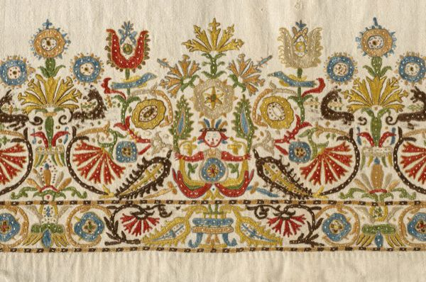
ΛΑΪΚΗ ΤΕΧΝΗ
Με τον όρο λαϊκή τέχνη χαρακτηρίζουμε την ελληνική τέχνη των δύο τελευταίων αιώνων της Τουρκοκρατίας. Την περίοδο αυτή σημειώθηκε βελτίωση των συνθηκών ζωής των Ελλήνων, οικονομική ανάπτυξη του ελληνισμού και αναβίωση της ελληνικής παιδείας. Οι παράγοντες αυτοί συνέβαλαν στην άνθηση της τέχνης. Η ελληνική λαϊκή τέχνη έχει τις ρίζες της στο Βυζάντιο.
Η ελληνική λαϊκή τέχνη διακρίνεται σε εκκλησιαστική και σε κοσμική. Εκφράζεται, επίσης, με διάφορες μορφές: την αρχιτεκτονική, τη ζωγραφική, τη γλυπτική, καθώς και με την υφαντική, την κεντητική, τη μεταλλοτεχνία, την κεραμική, την επιπλοποιία, την. κατασκευή της φορεσιάς και άλλες.

Slide 10
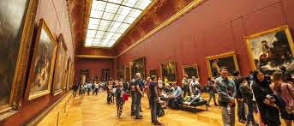
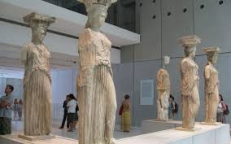
ΜΟΥΣΕΙΑ
ΕΙΔΗ ΜΟΥΣΕΙΩΝ:
Αρχαιολογικά
Τέχνης
Ιστορικά
Θεματικά
Λαογραφικά
Φυσικής Ιστορίας
Επιστημών
Πολεμικά
Νομισματικά
Ναυτικά
Εθνολογικά
ΠΑΤΑ ΕΔΩ: ΜΟΥΣΕΙΟ ΑΚΡΟΠΟΛΗΣ
https://youtu.be/49TsjfebAH0

